Slide 1
觀光景點管理平台
操作手冊 V2
鴻泰資訊有限公司 Htit.com.tw
Notes:
興華 觀光景點管理平台 操作手冊 v2

Slide 2
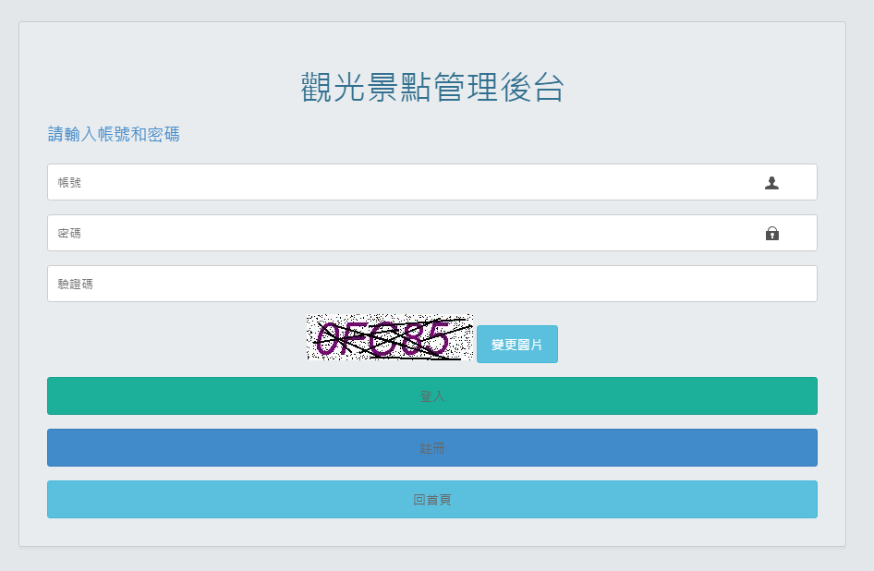
登入
鴻泰資訊有限公司 Htit.com.tw
Notes:
登入後台管理，請輸帳號、密碼、驗證碼進行相關驗證
也可進行註冊或回到首頁

Slide 3
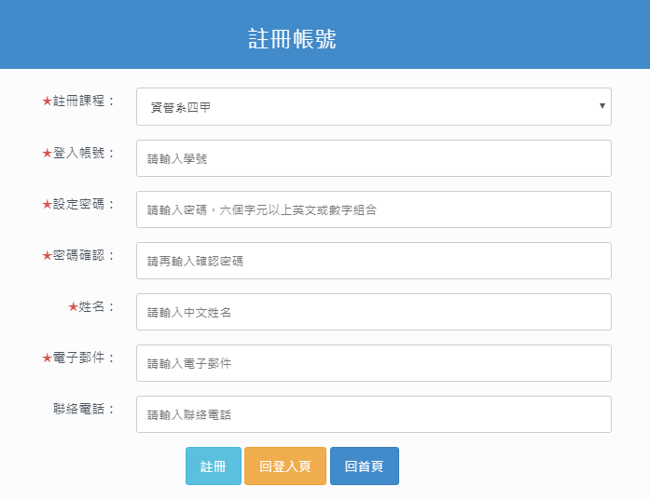
註冊
鴻泰資訊有限公司 Htit.com.tw
Notes:
註冊帳號
本系統依課程註冊
請輸入帳號、密碼、姓名、電子郵件、聯絡電話
填寫完畢後可進行新增景點資料

Slide 4
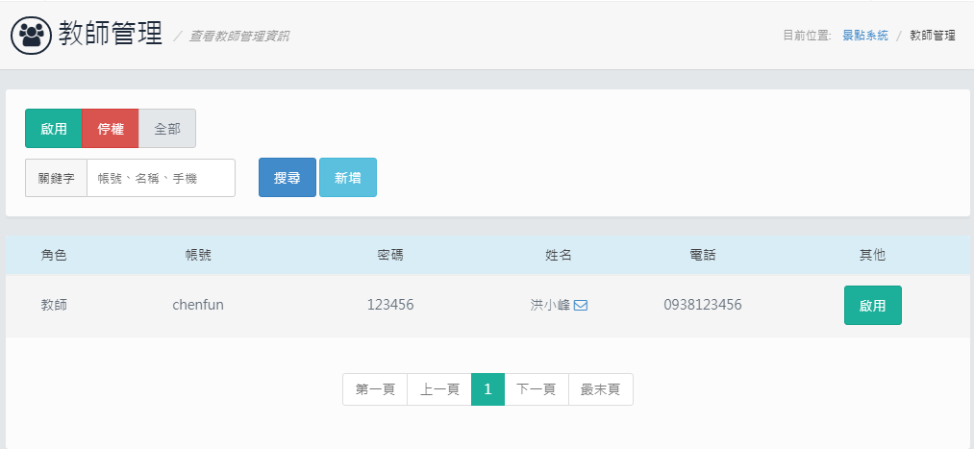
教師管理
鴻泰資訊有限公司 Htit.com.tw
Notes:
教師管理(管理者權限)
點擊「啟用」權限，可改教師帳號變更為「停權」
點擊「停權」權限，可改教師帳號變更為「啟用」

Slide 5
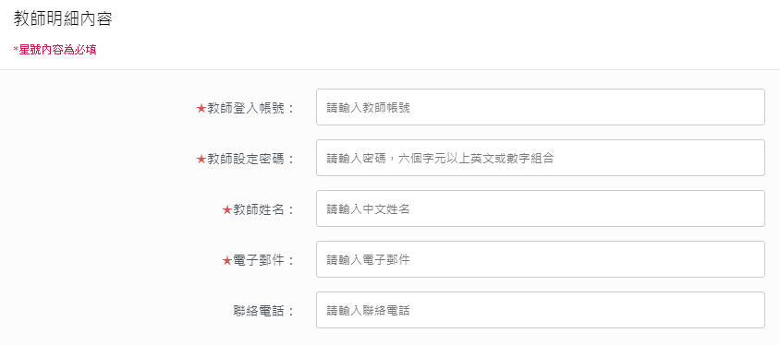
新增教師
鴻泰資訊有限公司 Htit.com.tw
Notes:
新增教師(管理者權限)
輸入教師帳號與基本資料，即可新增教師帳號

Slide 6
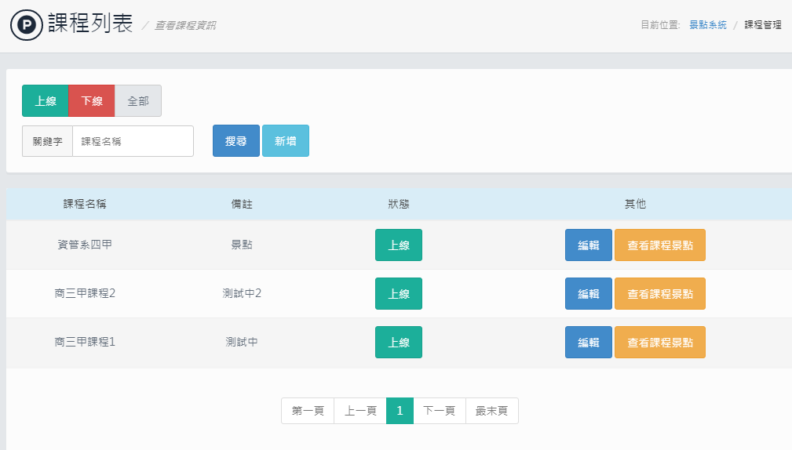
課程管理
鴻泰資訊有限公司 Htit.com.tw
Notes:
課程管理(教師權限)-可進行課程之相關管理功能
點擊「上線」可變更狀態為「下線」
點擊「下線」可變更狀態為「上線」
點擊「查詢課程景點」可查看此課程之相關景點列表

Slide 7
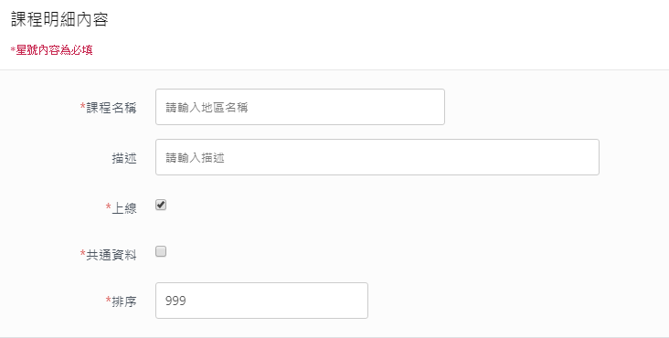
新增課程
鴻泰資訊有限公司 Htit.com.tw
Notes:
新增課程(教師權限)
輸入課程相關資料
共通資料選項為景點資料在遊程規劃平台是否引用共通資料的景點

Slide 8
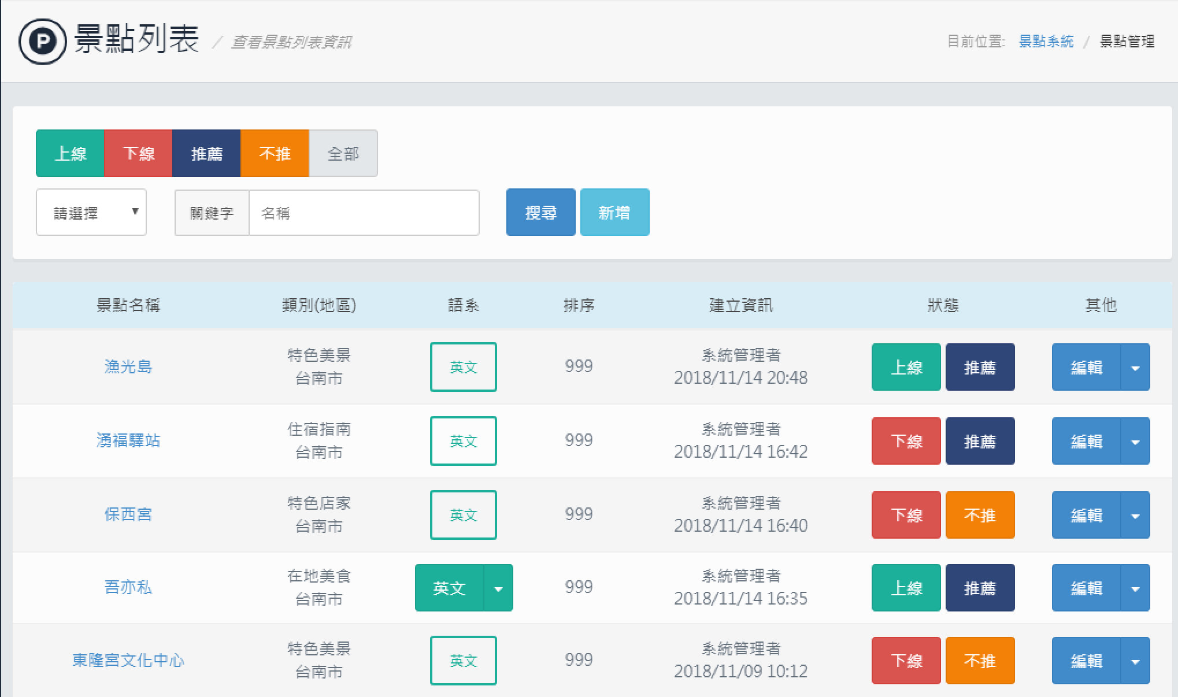
景點管理
鴻泰資訊有限公司 Htit.com.tw
Notes:
景點管理(管理者、教師、學生權限)-可進行景點之相關管理功能
點擊「上線」可變更狀態為「下線」(管理者、教師權限)
點擊「下線」可變更狀態為「上線」(管理者、教師權限)
點擊「QRCODE」可產生景點QRCODE
點擊「英文」可進行新增景點英文版之內容新增

Slide 9
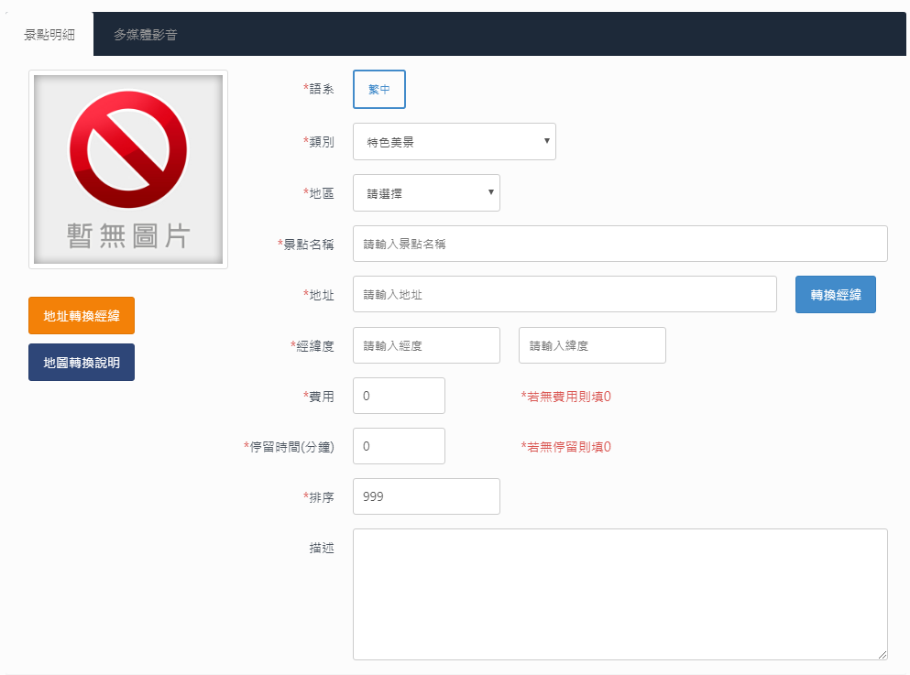
新增景點
鴻泰資訊有限公司 Htit.com.tw
Notes:
新增景點(管理者、學生權限)
點擊「轉換經緯」即可將所輸入的地址轉換為經緯度

Slide 10
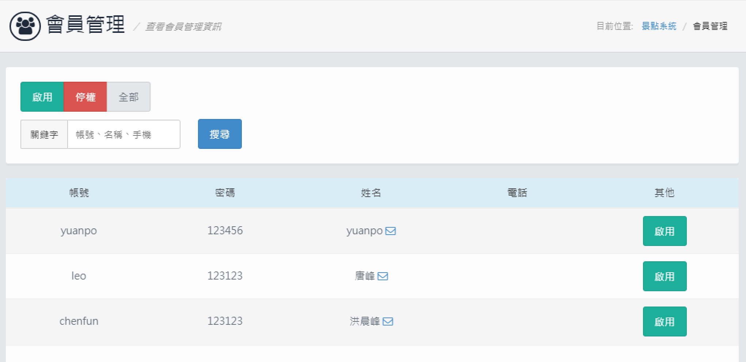
會員管理
鴻泰資訊有限公司 Htit.com.tw
Notes:
會員管理(教師權限)-可進行管理會員功能
點擊「啟用」權限，可改教師帳號變更為「停權」
點擊「停權」權限，可改教師帳號變更為「啟用」

Slide 11
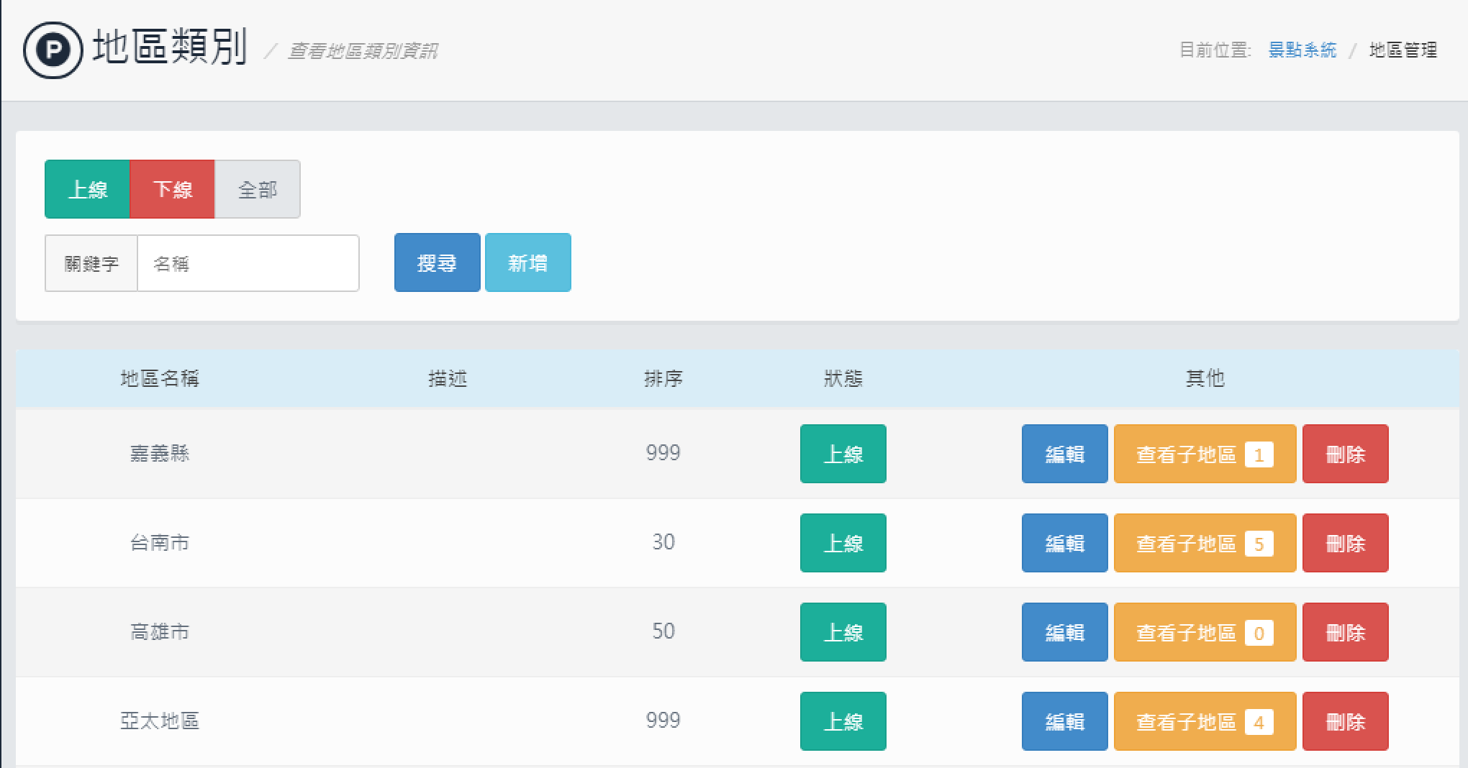
地區類別管理
鴻泰資訊有限公司 Htit.com.tw
Notes:
地區類別管理(管理者、教師權限)-可進行管理景點縣市地區內容
點擊「上線」可變更狀態為「下線」
點擊「下線」可變更狀態為「上線」
點擊「查詢子地區」可管理地區子類別

Slide 12
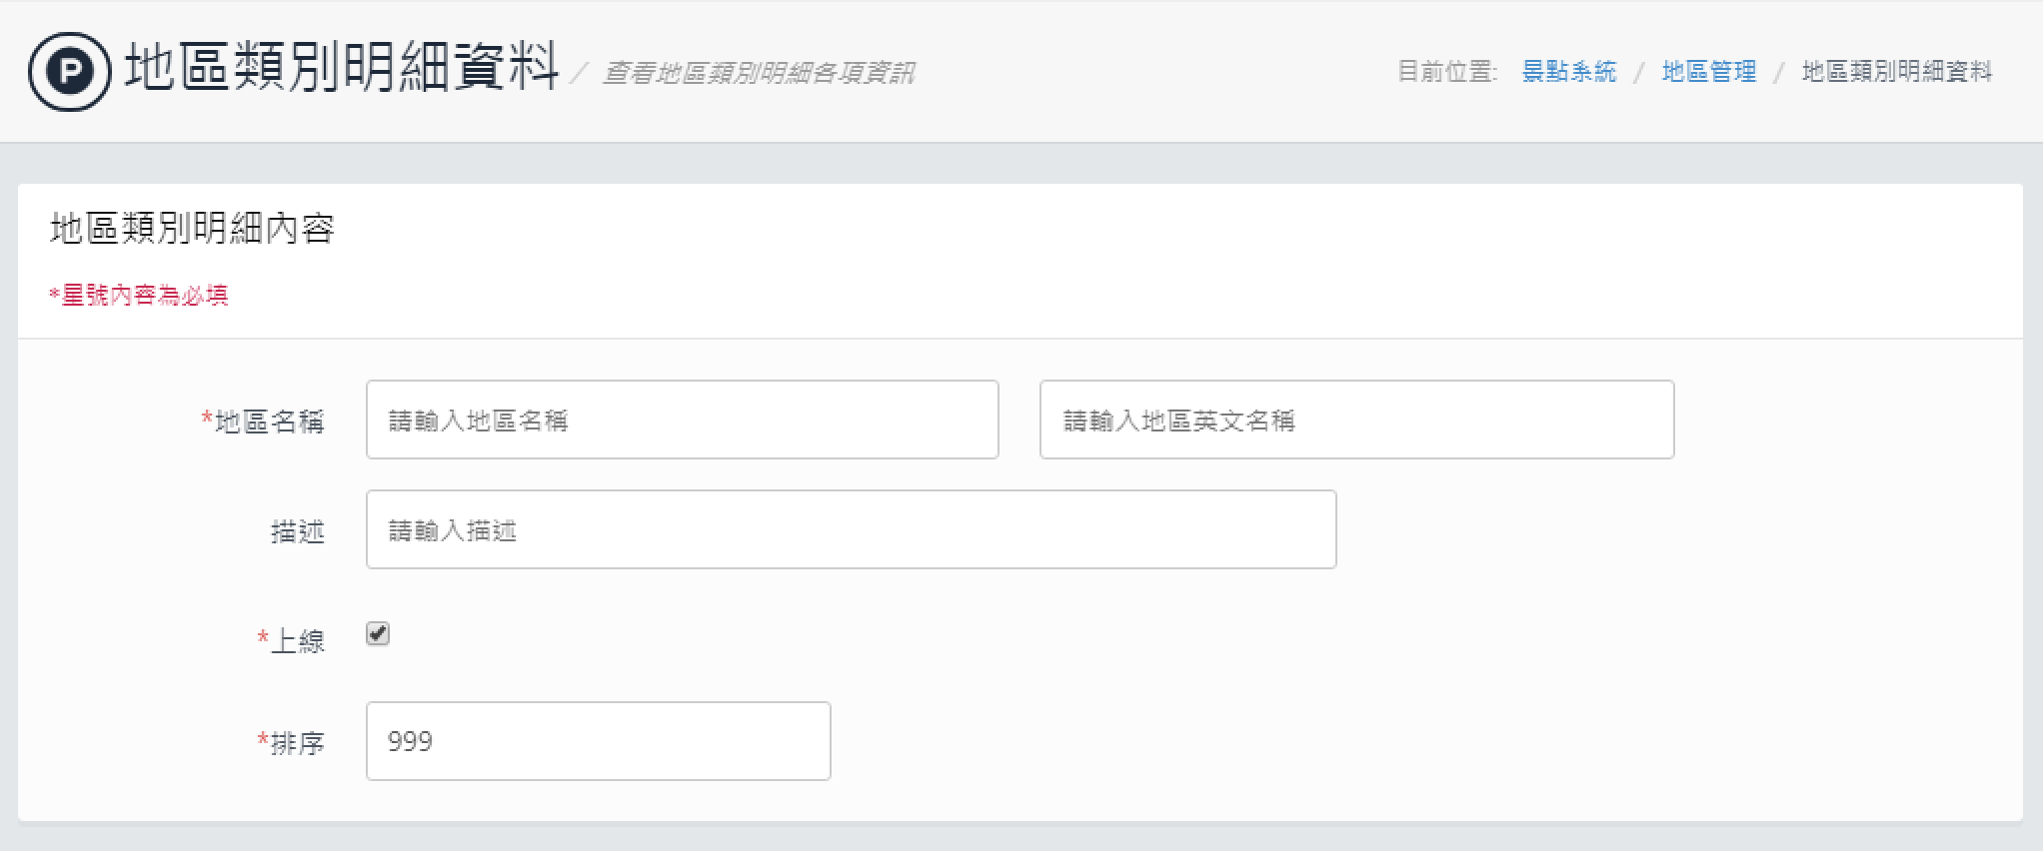
新增地區類別
鴻泰資訊有限公司 Htit.com.tw
Notes:
新增地區類別(管理者、教師權限)

Slide 13
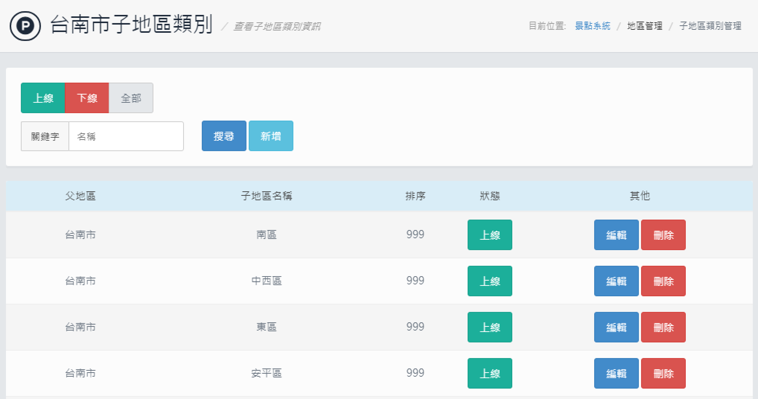
地區管理-子地區類別管理
鴻泰資訊有限公司 Htit.com.tw
Notes:
子地區類別管理(管理者、教師權限)-可進行管理景點縣市子地區類別內容
點擊「上線」可變更狀態為「下線」
點擊「下線」可變更狀態為「上線」

Slide 14
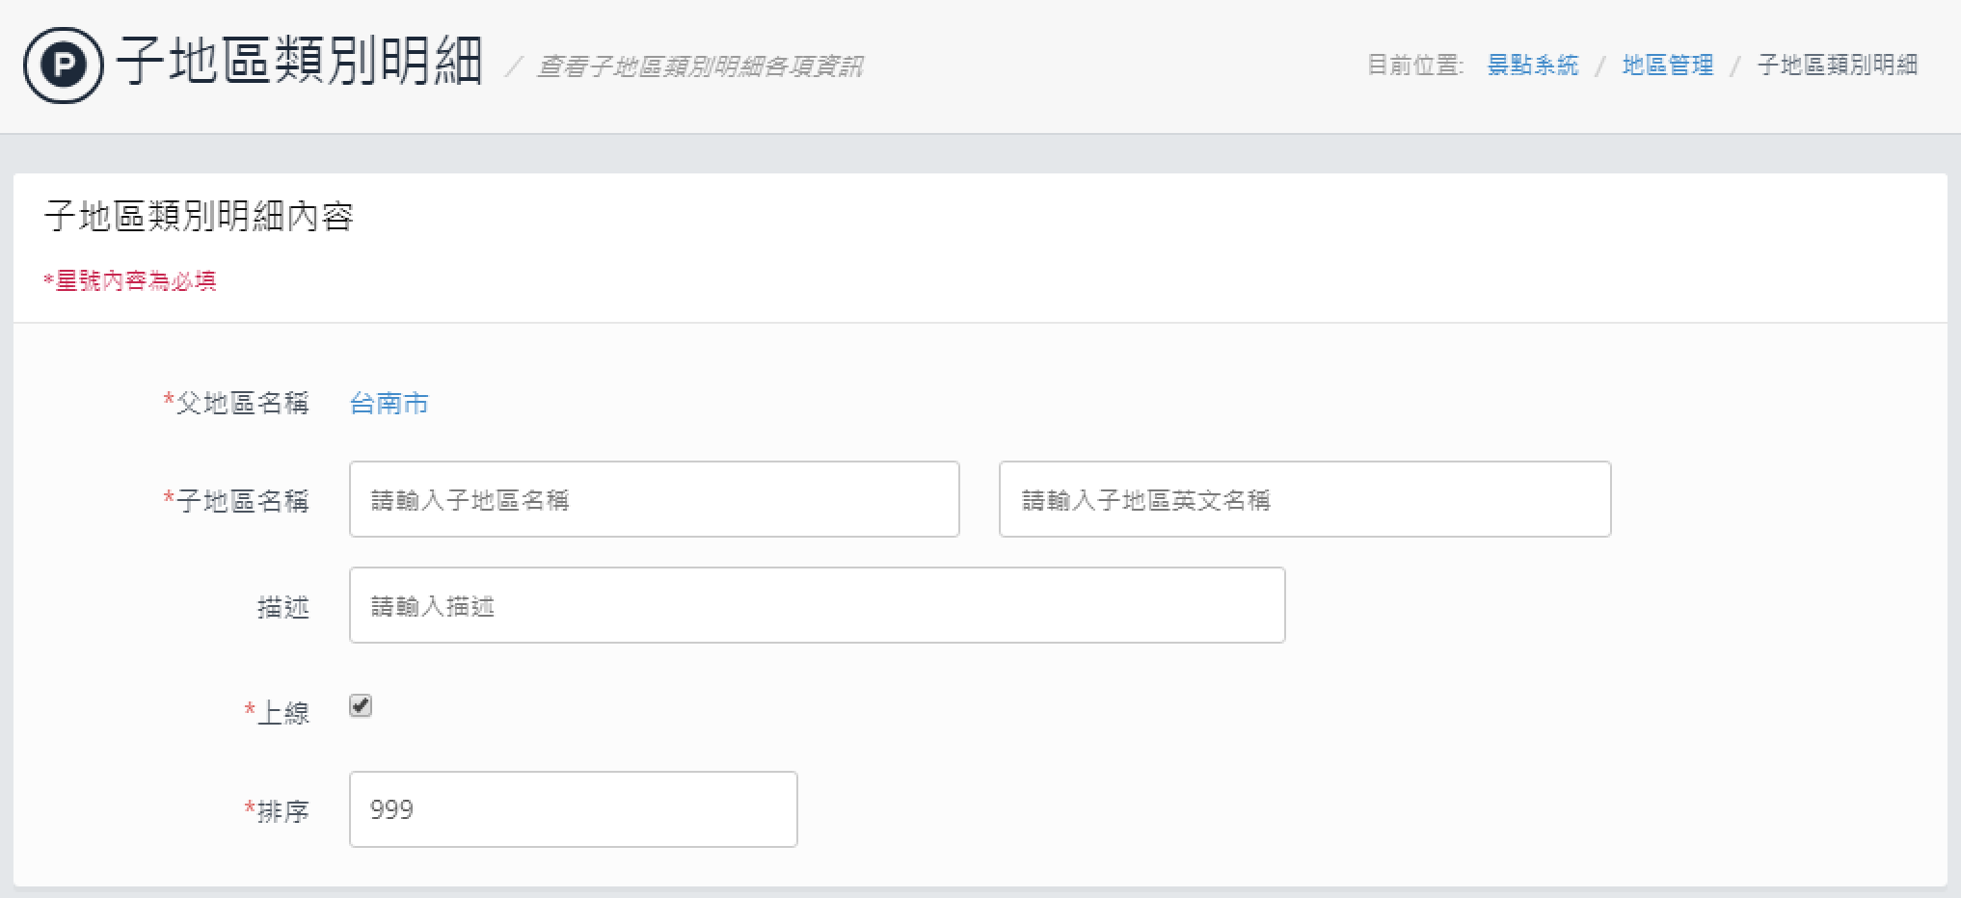
新增子地區類別
鴻泰資訊有限公司 Htit.com.tw

Slide 15
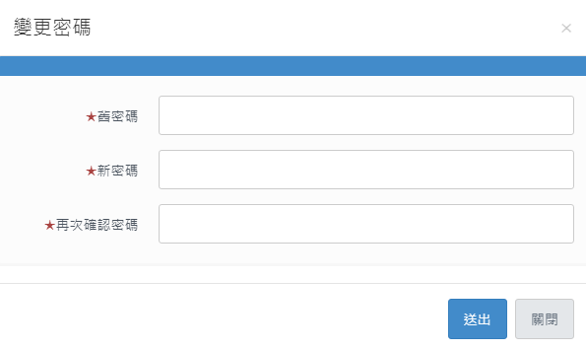
變更密碼
鴻泰資訊有限公司 Htit.com.tw
Notes:
變更登入之密碼選項

Slide 16
登出
點擊功能選單之「登出」選項，即可登出管理系統
鴻泰資訊有限公司 Htit.com.tw
Notes:
點擊登出可登出系統

